Slide 1
Objetos ,Iteradores e iteráveis
Javascript

Slide 2
Em Javascript, um objeto é uma coleção de propriedades que representam um elemento do mundo real ou uma entidade lógica. Essas propriedades podem ser atributos e métodos que definem as características e comportamentos do objeto.
Os objetos são uma das principais estruturas de dados em Javascript e são usados extensivamente na linguagem. Eles são uma forma poderosa e flexível de modelar informações e abstrações em um programa.

Slide 3
Os objetos em Javascript são criados por meio de um literal de objeto ({...}), uma função construtora ou uma classe. Um exemplo de objeto criado com um literal de objeto seria:

Slide 4
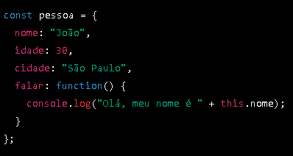

Slide 5
Nesse exemplo, o objeto pessoa possui três propriedades (nome, idade e cidade) e um método (falar). As propriedades podem ser acessadas e modificadas usando a notação de ponto (pessoa.nome = "Maria") ou a notação de colchetes (pessoa["idade"] = 25). O método pode ser chamado usando a notação de ponto (pessoa.falar()).

Slide 6
Os objetos em Javascript são muito flexíveis e podem ser usados de várias maneiras, desde representar objetos do mundo real até abstrações mais complexas em programas. Eles são uma parte fundamental da linguagem e um conceito importante para entender para escrever código Javascript efetivamente.

Slide 7
Quando devo usar objetos em Javascript
Os objetos em Javascript são uma estrutura de dados extremamente útil e flexível que podem ser usados em muitos casos diferentes. Alguns exemplos de quando você deve usar objetos em Javascript incluem:

Slide 8
Quando devo usar objetos em Javascript
Modelar entidades do mundo real: objetos são uma maneira natural de modelar objetos do mundo real em um programa. Por exemplo, você pode criar um objeto "pessoa" que possui propriedades como nome, idade e cidade.
Organizar e manipular dados: objetos podem ser usados para organizar e manipular dados em um programa. Por exemplo, você pode criar um objeto "lista de tarefas" que contém várias tarefas com propriedades como descrição, data de vencimento e status de conclusão.
Abstrair funcionalidades: objetos podem ser usados para abstrair funcionalidades complexas em um programa. Por exemplo, você pode criar um objeto "calculadora" que possui métodos para adição, subtração, multiplicação e divisão.

Slide 9
Quando devo usar objetos em Javascript
Modularizar o código: objetos podem ser usados para modularizar o código e torná-lo mais fácil de gerenciar. Por exemplo, você pode criar um objeto "módulo de utilidades" que contém vários métodos úteis que podem ser usados em diferentes partes do seu programa.
Em resumo, os objetos em Javascript são uma ferramenta poderosa e versátil que podem ser usados em muitos casos diferentes. Eles são especialmente úteis para modelar entidades do mundo real, organizar e manipular dados, abstrair funcionalidades e modularizar o código.

Slide 10
Quando devo usar objetos em Javascript
Crie um objeto chamado "carro" que represente um carro e que tenha as seguintes propriedades:
marca: uma string que representa a marca do carro (por exemplo, "Fiat", "Ford", "Chevrolet")
modelo: uma string que representa o modelo do carro (por exemplo, "Uno", "Gol", "Onix")
ano: um número que representa o ano de fabricação do carro (por exemplo, 2010, 2015, 2020)
cor: uma string que representa a cor do carro (por exemplo, "vermelho", "azul", "preto")
Em seguida, adicione um método chamado "ligar" que imprime uma mensagem informando que o carro foi ligado. Por fim, imprima as propriedades do objeto "carro" e chame o método "ligar".

Slide 11
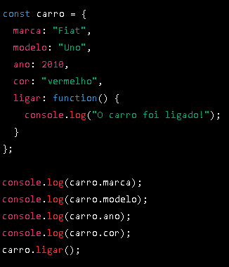
Quando devo usar objetos em Javascript

Slide 12
o que é o this em Javascript
Em JavaScript, o this é uma palavra-chave especial que se refere ao objeto atual que está sendo referenciado ou usado em um determinado momento. O valor de this depende do contexto em que é utilizado e pode mudar durante a execução do programa.
A principal função do this é permitir que os métodos de um objeto acessem suas próprias propriedades e métodos. Por exemplo, se você tiver um objeto "pessoa" com um método "dizerNome", o método pode usar a propriedade "nome" do objeto usando o this, como no exemplo abaixo:

Slide 13
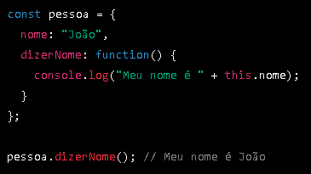
o que é o this em Javascript

Slide 14
o que é o this em Javascript
O this também é usado em funções construtoras e em métodos de protótipo, para se referir ao objeto sendo criado ou modificado.
No entanto, o valor de this pode mudar dependendo de como uma função é chamada. Por exemplo, quando uma função é chamada diretamente, fora do contexto de um objeto, o this geralmente se refere ao objeto global (ou window no navegador). Para evitar isso, você pode usar a função bind, call ou apply para definir explicitamente o valor de this.

Slide 15
o que é o this em Javascript
Em resumo, o this é uma palavra-chave importante em JavaScript que se refere ao objeto atual que está sendo referenciado ou usado em um determinado momento, e seu valor pode mudar dependendo do contexto em que é utilizado.

Slide 16
o que é o this em Javascript
Crie um objeto chamado "pessoa" que represente uma pessoa e tenha as seguintes propriedades:
nome: uma string que representa o nome da pessoa
idade: um número que representa a idade da pessoa
profissao: uma string que representa a profissão da pessoa
Em seguida, adicione um método chamado "apresentar" que imprime uma mensagem informando o nome, idade e profissão da pessoa, usando o this para se referir às propriedades do objeto.
Por fim, crie duas instâncias do objeto "pessoa" com diferentes valores para as propriedades e chame o método "apresentar" em cada uma delas.

Slide 17
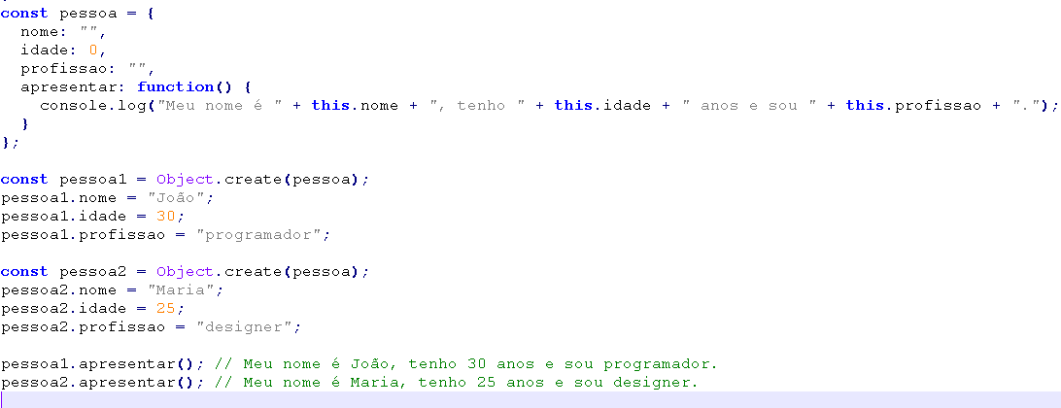
o que é o this em Javascript

Slide 18
Exercício
Crie um objeto "carro" com as seguintes propriedades:
modelo: uma string que representa o modelo do carro
marca: uma string que representa a marca do carro
ano: um número que representa o ano de fabricação do carro
cor: uma string que representa a cor do carro
ligado: um booleano que representa se o carro está ligado ou desligado
Adicione os seguintes métodos ao objeto:
ligar: um método que liga o carro, mudando o valor da propriedade "ligado" para true
desligar: um método que desliga o carro, mudando o valor da propriedade "ligado" para false
status: um método que imprime uma mensagem informando o modelo, marca, ano, cor e se o carro está ligado ou desligado

Slide 19
Exercício
Crie um objeto "contaBancaria" com as seguintes propriedades:
titular: uma string que representa o nome do titular da conta
saldo: um número que representa o saldo da conta
Adicione os seguintes métodos ao objeto:
depositar: um método que recebe um número como parâmetro e adiciona o valor ao saldo da conta
sacar: um método que recebe um número como parâmetro e subtrai o valor do saldo da conta, se houver saldo suficiente
saldoAtual: um método que imprime uma mensagem informando o saldo atual da conta

Slide 20
Exercício
Crie um objeto "pessoa" com as seguintes propriedades:
nome: uma string que representa o nome da pessoa
idade: um número que representa a idade da pessoa
email: uma string que representa o email da pessoa
telefone: uma string que representa o telefone da pessoa
Adicione os seguintes métodos ao objeto:
saudacao: um método que imprime uma mensagem de saudação com o nome da pessoa
descricao: um método que imprime uma mensagem informando o nome, idade, email e telefone da pessoa

Slide 21
Exercício
Crie um objeto "produto" com as seguintes propriedades:
nome: uma string que representa o nome do produto
preco: um número que representa o preço do produto
estoque: um número que representa a quantidade em estoque do produto
Adicione os seguintes métodos ao objeto:
comprar: um método que recebe um número como parâmetro e adiciona o valor ao estoque do produto
vender: um método que recebe um número como parâmetro e subtrai o valor do estoque do produto, se houver estoque suficiente
status: um método que imprime uma mensagem informando o nome, preço e quantidade em estoque do produto

Slide 22
Em JavaScript, um iterador é um objeto que fornece um método para iterar sobre uma coleção de valores. Ele fornece um meio de acessar os elementos de uma coleção, um de cada vez, sem a necessidade de conhecer a estrutura interna da coleção. Um iterador permite que você percorra um conjunto de elementos e execute alguma ação em cada um deles.

Slide 23
Por outro lado, um objeto iterável é qualquer objeto que possa ser percorrido usando um iterador. Em outras palavras, um objeto iterável é um objeto que fornece uma maneira de obter um iterador que pode ser usado para percorrer seus elementos.

Slide 24
Em JavaScript, os objetos iteráveis incluem arrays, strings, mapas, conjuntos, objetos semelhantes a arrays (como NodeList e HTMLCollection), geradores e outros objetos personalizados que implementam o protocolo de iteração. Alguns métodos auxiliares em JavaScript, como for...of, spread operator e destructuring assignment, usam o protocolo de iteração para percorrer os elementos de um objeto iterável.

Slide 25
O protocolo de iteração é um conjunto de regras que um objeto iterável deve seguir para fornecer um iterador. Um objeto iterável deve implementar um método chamado Symbol.iterator, que retorna um objeto iterador. O objeto iterador deve fornecer um método chamado next, que retorna um objeto com duas propriedades: value, que contém o próximo elemento da coleção, e done, que indica se a coleção foi completamente percorrida.
Por exemplo, o método Symbol.iterator de um array retorna um objeto iterador que pode ser usado para percorrer os elementos do array:

Slide 26
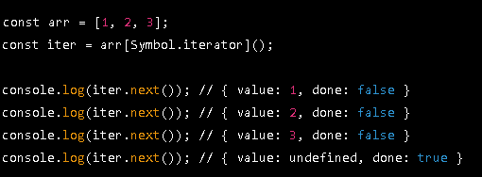

Slide 27
O primeiro console.log() retorna o primeiro elemento do array (1) e um valor done de false, indicando que a coleção não foi completamente percorrida. O segundo console.log() retorna o segundo elemento do array (2), e assim por diante. Quando o iterador percorreu todos os elementos do array, o último console.log() retorna um valor done de true.

Slide 28
Como construir um Iterador em Javascript
Para construir um iterador em JavaScript, você precisa seguir o protocolo de iteração, que é composto pelos seguintes requisitos:
O objeto a ser iterado deve ter um método Symbol.iterator que retorna um objeto iterador.
O objeto iterador deve ter um método next que retorna um objeto com duas propriedades: value, que contém o próximo valor a ser retornado, e done, que indica se a iteração foi concluída.
Aqui está um exemplo simples de como criar um iterador para percorrer um objeto que contém uma lista de números:

Slide 29
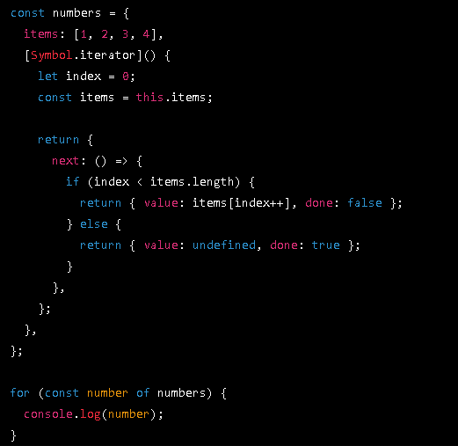
Como construir um Iterador em Javascript

Slide 30
Como construir um Iterador em Javascript
Nesse exemplo, criamos um objeto numbers que contém uma lista de números. O método Symbol.iterator do objeto retorna um objeto iterador, que tem um método next. O método next retorna o próximo valor na lista de números e atualiza o índice interno. Se o índice for maior ou igual ao comprimento da lista, o método next retornará { value: undefined, done: true }, indicando que a iteração foi concluída.

Slide 31
Como construir um Iterador em Javascript
Usamos o laço for...of para iterar sobre o objeto numbers. O laço chama o método next do iterador a cada iteração, obtendo o próximo valor da lista de números. O laço termina quando o método next retorna { value: undefined, done: true }.
Esse é um exemplo simples de como construir um iterador em JavaScript. Você pode criar iteradores mais complexos para percorrer outros tipos de objetos, como arrays, strings, mapas, conjuntos e outros objetos personalizados que implementam o protocolo de iteração.

Slide 32
Quando usar um iterator
Os iteradores em JavaScript podem ser úteis quando você precisa percorrer uma coleção de dados e processar cada item individualmente, sem precisar carregar todos os dados na memória de uma vez.
Os iteradores podem ser usados em vários cenários, como:
Processamento em lote: Quando você precisa processar um grande conjunto de dados, mas não quer carregar tudo na memória de uma vez. Usando um iterador, você pode processar os dados em lotes, obtendo um subconjunto de cada vez.

Slide 33
Quando usar um iterator
Processamento em tempo real: Quando você precisa processar dados em tempo real, como dados de streaming ou de sensores, um iterador pode ser útil para obter cada item à medida que ele é recebido.
Dados de origem externa: Quando você precisa processar dados de uma fonte externa, como um arquivo de texto ou uma API, um iterador pode ser útil para obter cada item do conjunto de dados conforme necessário.

Slide 34
Quando usar um iterator
Em resumo, os iteradores podem ser úteis sempre que você precisa percorrer uma coleção grande de dados, sem carregar tudo na memória de uma vez, ou quando precisa processar dados em tempo real ou de uma fonte externa.

Slide 35
Quando usar iteráveis
Os objetos iteráveis em JavaScript são úteis quando você precisa fornecer uma maneira de percorrer uma coleção de dados de maneira sequencial. Eles podem ser usados em vários cenários, como:

Slide 36
Quando usar iteráveis
Coleções de dados: quando você precisa percorrer uma coleção de dados, como um array ou um conjunto.
Strings: quando você precisa percorrer uma string caractere por caractere.
Árvores e grafos: quando você precisa percorrer uma estrutura de dados em forma de árvore ou grafo, como um DOM em HTML.
Coleções personalizadas: quando você precisa criar uma coleção personalizada e fornecer uma maneira de percorrê-la sequencialmente.
APIs: quando você precisa fornecer uma interface iterável para uma API, como para percorrer um conjunto de resultados de uma consulta de banco de dados.

Slide 37
Quando usar iteráveis
Os objetos iteráveis permitem que você use os recursos avançados do JavaScript, como os métodos de iteração (como map, filter, reduce e forEach) e o operador spread (...), para manipular e processar dados de maneira mais fácil e eficiente.
Em resumo, os objetos iteráveis são úteis sempre que você precisa fornecer uma maneira de percorrer uma coleção de dados de maneira sequencial, como para trabalhar com coleções de dados, strings, árvores e grafos, coleções personalizadas ou APIs.

Slide 38
Como construir um iteráveis
Para construir um objeto iterável em JavaScript, você precisa implementar o método Symbol.iterator no seu objeto. Esse método deve retornar um objeto chamado de "iterador", que é responsável por percorrer o objeto.
O iterador é um objeto que possui um método chamado next(), que retorna um objeto com duas propriedades: value e done. A propriedade value contém o próximo valor da sequência, enquanto a propriedade done é um valor booleano que indica se a sequência foi percorrida completamente.

Slide 39
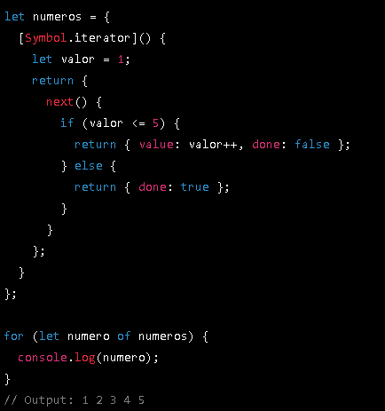
Como construir um iteráveis
Aqui está um exemplo simples de como criar um iterável que retorna os números de 1 a 5:

Slide 40
Como construir um iteráveis
Nesse exemplo, a propriedade Symbol.iterator é definida como uma função que retorna o iterador. O iterador é definido como um objeto com o método next(), que retorna um objeto com as propriedades value e done. O objeto numeros é, portanto, um iterável.
Observe que o for...of loop é usado para percorrer o iterável. Isso é possível porque o objeto numeros é um iterável, que implementa o método Symbol.iterator.
Essa é uma maneira simples de criar um iterável, mas você pode personalizar o método next() para retornar valores mais complexos ou implementar lógica mais sofisticada.

Slide 41
Exercício
1) Escreva uma função somarArray que recebe um array de números como parâmetro e retorna a soma de todos os elementos do array.
2) Escreva uma função encontrarPalavra que recebe um array de strings e uma palavra como parâmetros, e retorna true se a palavra está presente no array e false caso contrário.
3) Escreva uma função contarVogais que recebe uma string como parâmetro e retorna o número de vogais presentes na string.
4) Escreva uma função maiorNumero que recebe um array de números como parâmetro e retorna o maior número do array.
5) Escreva uma função inverterPalavra que recebe uma palavra como parâmetro e retorna a palavra invertida.

Slide 42
Exercício
6) Escreva uma função frequenciaElemento que recebe um array como parâmetro e retorna um objeto contendo a frequência de cada elemento no array.
7) Escreva uma função somaPares que recebe um array de números como parâmetro e retorna a soma de todos os números pares do array.
8) Escreva uma função encontrarDuplicados que recebe um array como parâmetro e retorna um novo array contendo apenas os elementos duplicados do array original.
9) Escreva uma função ordenarArray que recebe um array de números como parâmetro e retorna o array ordenado em ordem crescente.
10) Escreva uma função mesclarArrays que recebe dois arrays como parâmetros e retorna um novo array contendo todos os elementos dos dois arrays originais.

